Slide 1
Курс криптовалют онлайн
Терентьев Иван

Slide 2

Зачем сайт?
Давно хотелось сравнить курсы криптовалют быстро и без заморочек? Тогда тебе поможет мой сайт!

Slide 3
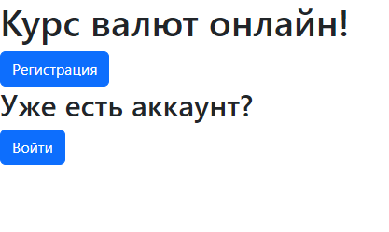
Первые шаги
На главном экране находится понятный выбор опций: регистрация и вход в аккаунт

Slide 4
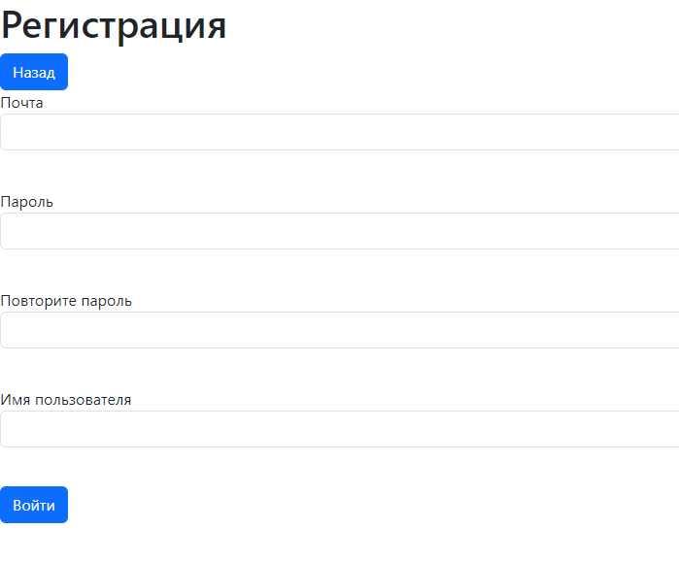
Регистрация
После, нас встречает простая и понятная регистрация

Slide 5
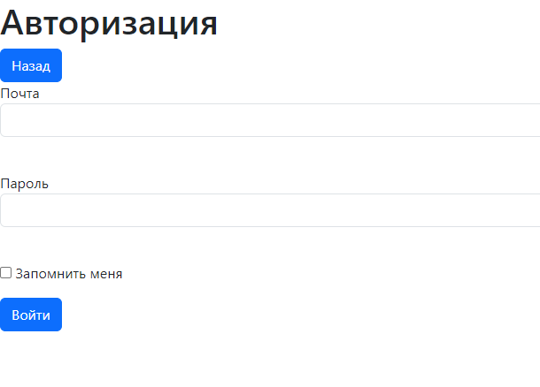
Логин
Или же, не менее понятный и простой вход в аккаунт

Slide 6
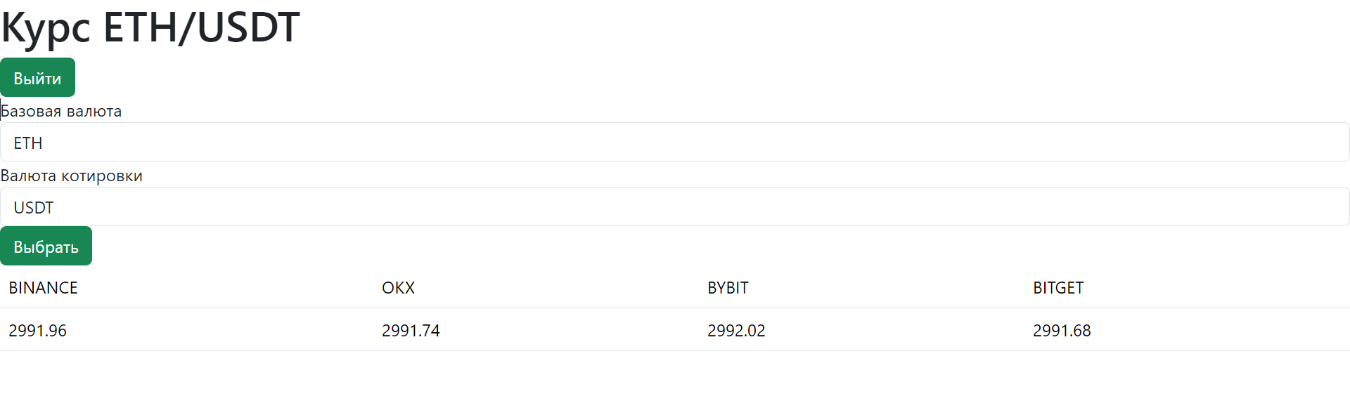
После захода на сайт, пользователь может выбрать интересующую его пару криптовалют, и посмотреть их курс на 4-ёх популярных биржах!

Slide 7
Спасибо за внимание!

